Slide 1

软件测试方法和技术
第6章 系统测试

Slide 2
定义：将经过集成测试后的软件，作为计算机系统的一部分，与计算机硬件，某些支持软件，数据和平台等系统元素结合起来，在真实运行环境下对计算机系统进行一系列的严格有效的测试来发现软件的潜在问题，保证系统的正常运行
由若干个不同测试类型组成，目的是充分运行系统，验证整个系统是否满足功能和非功能性的质量需求

Slide 3
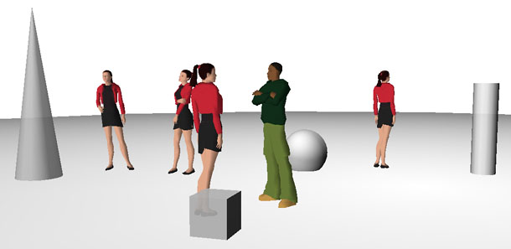
第6章 系统测试
6.1 功能测试
6.2 回归测试
6.3 性能测试
6.4 其它非功能性测试

Slide 4
6.1.1功能测试
根据产品规格说明书，验证被测试的系统是否满足各方面的使用要求
界面，数据，操作，逻辑，接口

Slide 5
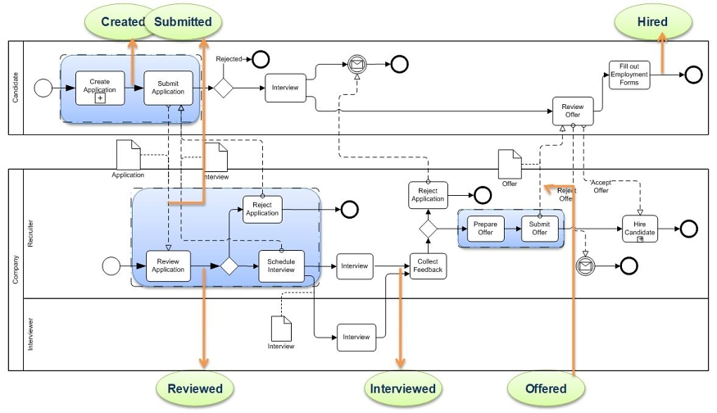
业务逻辑是关键

Slide 6
功能测试要点
功能逻辑清楚，符合使用者习惯
系统的各种状态按照业务流程而变化，并保持稳定
每项功能符合实际要求
系统的界面清晰、美观
菜单、按钮操作正常、灵活，能处理一些异常操作
能接受正确的数据输入，对异常输入的容错处理
数据的输出结果准确，格式清晰，可以保存和读取
程序安装、启动正常，有相应的提示框、错误提示等
……
客户需求为导向，全面理解功能特性

Slide 7
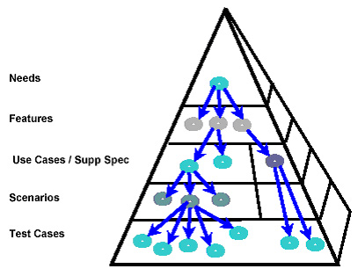
功能测试的整体思路
客户需求为导向
需求
测试用例

Slide 8
6.2 回归测试
回归测试的目的
在程序有修改的情况下保证原有功能正常的一种策略和方法
所做的修改达到了预定的目的，如错误得到了改正，新功能得到了实现，能够适应新的运行环境等；
不影响软件原有功能的正确性。
一旦程序某些区域被修改了，就可能影响其它区域，导致受影响的区域出现新的缺陷（回归缺陷）。如果这时没有回归测试，产品就带着这样的回归缺陷被发布出去了，造成严重后果。回归测试就是为了发现回归缺陷而进行的测试。

Slide 9
回归测试
被测系统
修改
修改
直接影响区域
新增加的代码
修改
间接影响区域

Slide 10
回归测试策略
1再测试全部用例：成本高
2基于风险选择测试：基于一定的风险标准从测试用例库中选择回归测试用例。根据哪些功能被修改部分影响的可能性来选择
3基于操作剖面选择测试：测试用例是基于操作剖面开发，测试用例的分布情况反映了系统的实际使用情况；选择那些针对重要功能或用户频繁使用功能的测试用例
再测试修改的部分：效率最高，风险最大
更智能的选择方法：综合，2,3

Slide 11
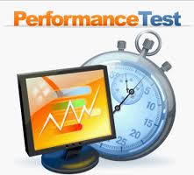
6.3 性能测试

Slide 12
什么是性能测试？
性能测试（performance test）就是为了发现系统性能问题或获取系统性能相关指标而进行的测试。一般在真实环境、特定负载条件下，通过工具模拟实际软件系统的运行及其操作，同时监控性能各项指标，最后对测试结果进行分析来确定系统的性能状况。

Slide 13
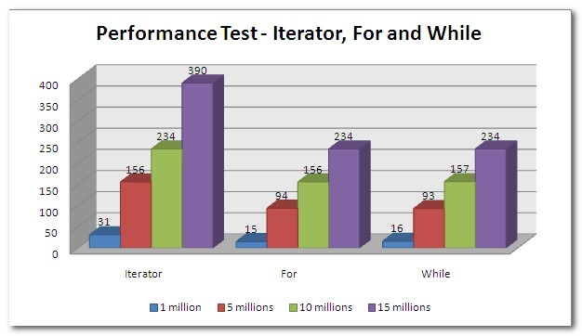

Slide 14
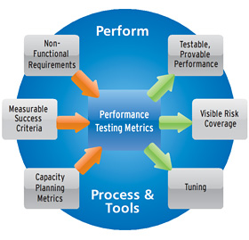
性能测试目标 Performance Testing
获取系统性能某些指标数据
为了验证系统是否达到用户提出的性能指标
发现系统中存在的性能瓶颈，优化系统的性能

Slide 15
主要性能指标
系统资源的使用率（如cpu,内存）：是分析系统性能指标进而改善性能的主要依据
系统行为表现
请求响应时间：客户浏览器向web服务器提交一个请求到收到响应之间的间隔时间
事务响应时间：一系列请求完成处理所花费的时间
数据吞吐量：单位时间内web服务器成功处理的HTTP页面或HTTP请求数量

Slide 16

系统性能问题
表现
系统内部表现为资源使用耗尽或使用率过高；
外部表现为系统响应很慢
启动系统、打开页面越来越慢
查询数据，很长时间才显示列表
网络下载速度很低，如5k/s
问题分类
资源耗尽 ：如CPU使用率到达100%
资源泄露：如内存泄露
资源瓶颈：如线程，DB连接等资源变得稀缺

Slide 17
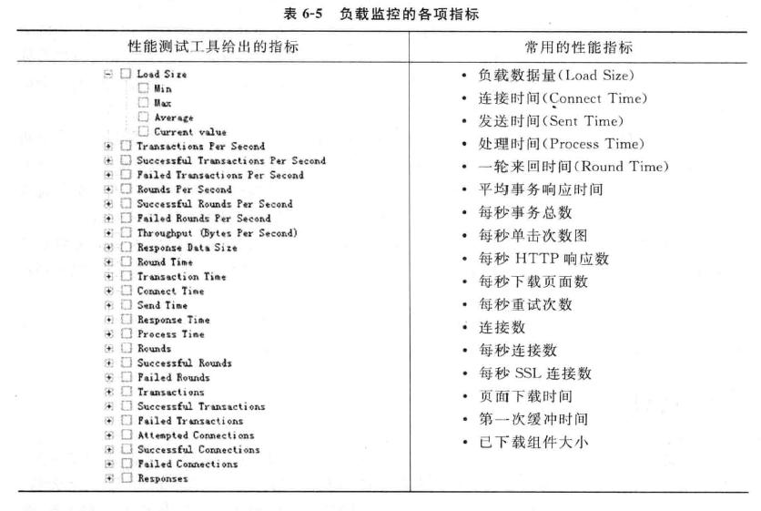

Slide 18
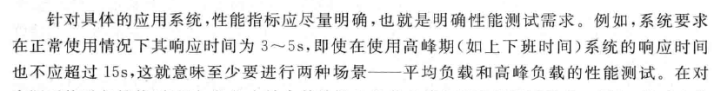
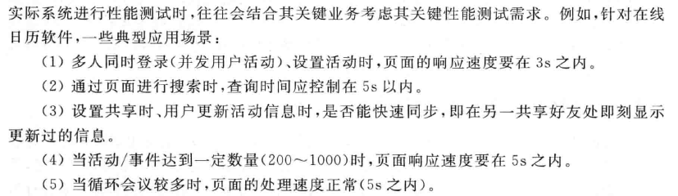
关于性能指标在需求中的表达

Slide 19
性能测试类型（测试目的分）
性能验证测试，验证系统是否达到事先已定义的系统性能指标、能否满足系统的性能需求；前提：事先明确系统性能指标
性能基准测试，在系统标准配置下获得有关的性能指标数据，作为将来性能改进的基准线
性能规划测试，在多种特定的环境下，获得不同配置的系统的性能指标，从而决定在系统部署时采用什么样的软、硬件配置
容量测试可以看作性能测试一种，因为系统的容量可以看作是系统性能指标之一

Slide 20
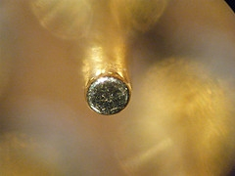
压力测试
人们习惯于将压力测试，负载测试归为性能测试
压力测试(Stress test)，也称为强度测试。压力测试是模拟实际应用的软硬件环境及用户使用过程的系统负荷，长时间或超大负荷地运行测试软件，来测试被测系统的性能、可靠性、稳定性等。

Slide 21
压力测试类型
在一种需要反常（如长时间的峰值）数量、频率或资源的方式下，执行可重复的负载测试，以检查程序对异常情况的抵抗能力，找出性能瓶颈或其它不稳定性问题
并发性能测试（重点）
疲劳强度测试
大数据量测试

Slide 22
ST- 并发性能测试
并发性能测试的过程也是一个负载测试过程，即逐渐增加并发虚拟用户数负载，直到系统出现性能瓶颈或者崩溃为止。
破坏性压力测试，通过不断加载的手段，快速造成系统的崩溃，让问题尽快地暴露出来

Slide 23
ST- 疲劳强度测试
采用系统稳定运行情况下能够支持的最大负载，持续长时间运行，以发现性能问题。
渗入测试（soak test），通过长时间运行，使问题逐渐渗透出来，从而发现内存泄漏、垃圾收集（GC）或系统的其他问题，以检验系统的健壮性
峰谷测试（peak-rest test），采用高低突变加载方式进行，先加载到高水平的负载，然后急剧降低负载，稍微平息一段时间，再加载到高水平的负载，重复这样过程，容易发现问题的蛛丝马迹，最终找到问题的根源

Slide 24
ST- 大数据量测试
独立的数据量测试
针对某些系统存储、传输、统计、查询等业务进行大数据量测试
综合数据量测试
和压力性能测试、负载性能测试、并发性能测试、疲劳性能测试相结合的综合测试方案
例如：大数据量测试：10万、100万、千万条记录
大容量测试：某些字段存储10M、100M、1G等大体积数据。

Slide 25
6.3.2系统负载及其模式
看作“并发用户数量+思考时间+每次请求发送的数据量+负载模式”
在线用户：访问系统后未退出的用户，一个session
虚拟用户：模拟浏览器向web服务器发送请求并接收响应的一个进程或线程
并发用户：同一时刻做同一件事情或同样的操作
并发数量：并发用户数量
思考时间 （thinking time）：收到响应后到下一个请求之间的间隔时间
每次请求发送的数据量 (Request Per Second, RPS)
负载的模式：加载的方式
一次建立200个并发连接；每秒10个连接逐渐增加

Slide 26
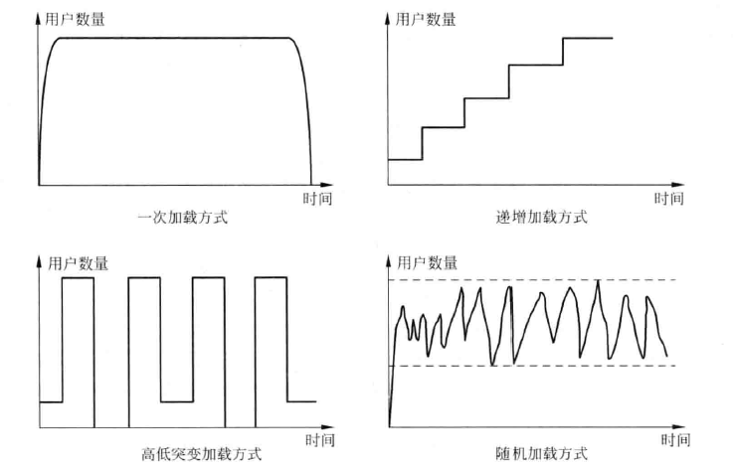

Slide 27

单选题
2分
思考时间是指
A
收到响应后到下一个请求之间的间隔时间
B
用户发送请求到收到响应的时间
C
Web服务器向应用服务器发送请求到收到响应的世界
D
此处添加选项内容
提交

Slide 28
6.3.3性能测试的基本过程
1 确定性能测试需求
2 选择测试工具和开发相应的测试脚本
3 建立性能测试负载模型：
确定并发虚拟用户数量，每次请求的数据量，思考时间，加载方式和持续加载的时间等
是个迭代完善的过程
4执行测试
5提交测试报告，进行分析

Slide 29
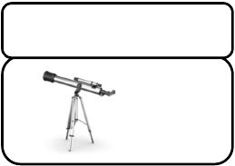
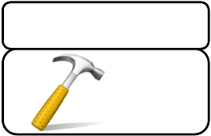
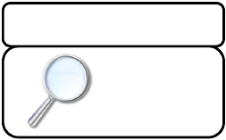
持续性能测试
设计
性能建模
预测
预防
执行测试
优化
性能问题
性能优化
优化
分析
性能测试
检测

Slide 30
性能测试需求和指标
性能测试需求： 用户对各项指标提出的明确需求；如果用户没有提出性能指标，则根据用户需求、测试设计人员的经验来设计各项测试指标。（需求+经验）
主要的性能指标： 服务器的各项指标（CPU、内存占用率等）、后台数据库的各项指标、网络流量、响应时间

Slide 31
确定性能需求
只有具备了清楚而量化的性能指标，性能测试才能开始实施。
最终用户的体验
商业需求，如“比竞争对手的产品好”
技术需求，如CPU使用率不超过70％
标准要求
响应时间是用户的关注点，容量和数据吞吐量是（产品市场团队）业务处理方面的关注点，而系统资源占用率是开发团队的技术关注点

Slide 32
性能需求应具有可测试性
每天支持1亿交易量，所有交易响应时间在1秒钟以内，支持1.5亿用户。
每天支持1亿交易量；
本地交易高峰响应时间在1秒钟以内，跨行交易响应时间在2秒钟以内；
支持1.5亿用户，支持100万在线用户；
交易成功率99.99%以上；
资源利用率：CPU 70%以内、内存80%以内……
上下文驱动：不同业务场景指标，不同业务支持指标
12
Notes:
24*3600 = 86400， 100000000/86400 = 1157

Slide 33
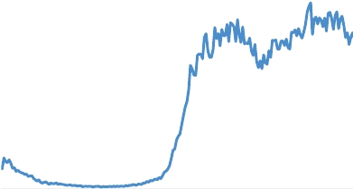
如何获得可测试的性能需求
指标计算：1亿 → 1000TPS（系统吞吐量）
历史数据分析
业务部门调研
0:03
0:54
1:44
2:34
3:24
4:15
5:05
5:55
6:45
7:35
8:25
9:15
10:55
12:37
13:27
14:18
15:09
16:49
17:40
19:20
20:10
21:00
21:50
10:05
11:45
15:59
18:30
22:40
23:31
T产品：15分钟处理100万数据量，无错误。
13

Slide 34
性能的具体指标
数据传输的吞吐量（Transactions）
数据处理效率（Transactions per second）
数据请求的响应时间（Response time）
内存和CPU使用率
连接时间（Connect Time）、发送时间（Sent Time）
处理时间（Process Time）、页面下载时间
第一次缓冲时间
每秒（SSL）连接数
每秒事务总数、每秒下载页面数
每秒点击次数、每秒HTTP 响应数
每秒重试次数

Slide 35
测试工具和测试脚本

Slide 36
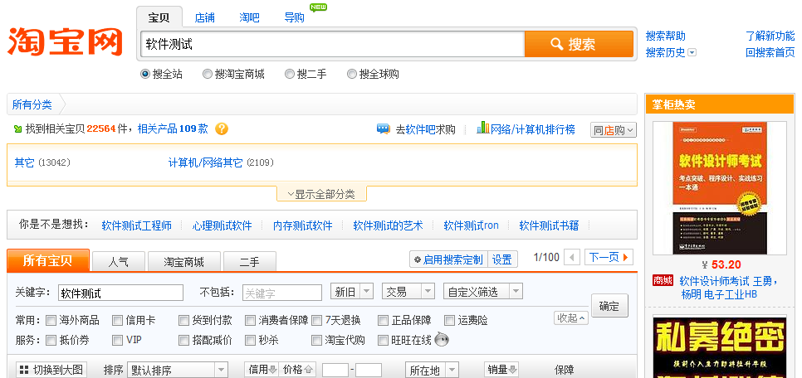
关键业务选择
不可能/不需要对Web应用系统的所有功能进行性能测试，而是根据业务的实际操作情况和技术的角度来分析，选择关键业务

Slide 37


测试执行和监控
性能监控：
Web/应用/数据库服务器
系统资源、应用资源、硬件资源
客户端时间
DNS时间
网络时间
服务时间
服务时间
网络时间
数据库时间
应用处理返回时间
数据返回时间

Slide 38
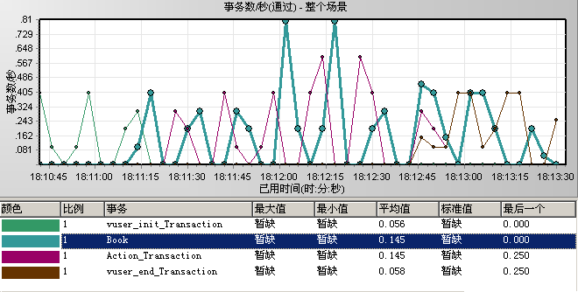
示例：监控

Slide 39
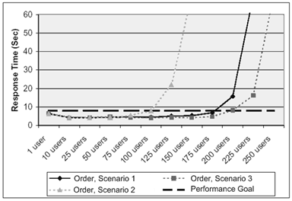
6.3.4结果分析
要善于捕捉被监控的数据曲线发生突变的地方——拐点
这些点即为饱和点和性能瓶颈

Slide 40
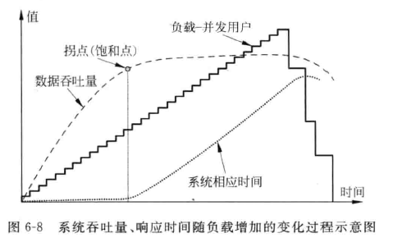
系统响应时间

Slide 41
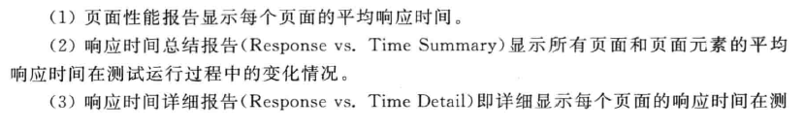
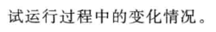
Web服务器的测试

Slide 42
性能测试工具
能模拟实际用户的操作行为，记录和回放多用户测试中的事务处理过程，自动生成相应的测试脚本
能针对脚本进行修改，增加逻辑控制、完成参数化和数据关联
可以设置不同的应用环境和场景，通过虚拟用户执行相应的测试脚本
通过系统监控工具获得系统性能的相关指标的值

Slide 43
开源工具
Apache Flood （http://httpd.apache.org/test/flood/）一个Web性能测试工具
Gatling(http://gatling-tool.org )是一款基于Scala 开发的Web高性能服务器性能测试工具
nGrinder（http://www.nhnopensource.org/ngrinder/），Web 分布式压力测试系统
Siege（http://www.joedog.org/JoeDog/Siege）是一个开源的Web压力测试和评测工具。
DBMonster是一个生成随机数据、用来测试SQL数据库的压力测试工具，详见http://dbmonster.kernelpanic.pl/。
更多的性能测试工具，可访问http://www.opensourcetesting.org/performance.php

Slide 44
商业工具
HP LoadRunner
IBM Rational Performance Tester
Radview WebLoad
Compuware QA Load
Quest Benchmark Factory
微软WAS（Web Access Stress test）
Paessler Webserver Stress Tool
MINQ PureLoad

Slide 45
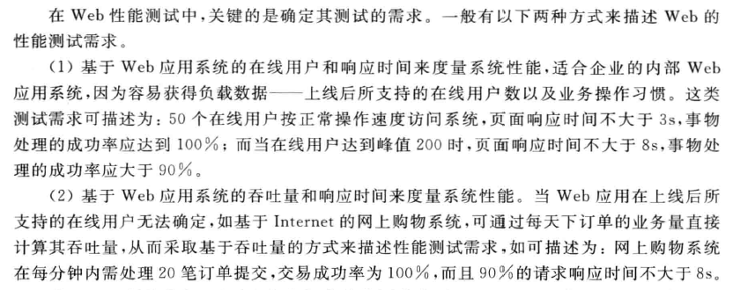
Web性能测试

Slide 46
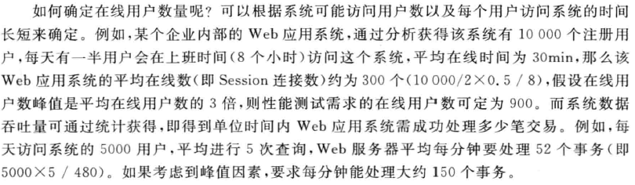

Slide 47
容量测试
目的：预先分析出反映软件系统应用特征的某项指标的极限值，确定软件系统保持主要功能正常运行的某项指标的极限值
知晓系统的实际容量，如果不能满足要求，就寻求新的解决方案，以提高系统容量
若一时没有新的解决方案，就需要在产品发布说明书上明确容量的限制
如果实际容量满足要求，则可帮助用户建立对产品信心
完成标准：所计划的测试全部执行，而且达到或超出指定的系统限制时没有出现任何软件故障
不能简单说某一标准配置服务器上运行某软件的容量是多少
选用不同的加载策略可以反映不同状况下的容量
一个聊天室内1000个用户和100个聊天室每个有10个用户

Slide 48
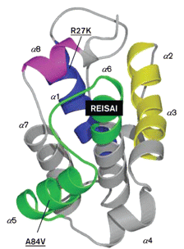
6.4 其它非功能性测试
6.4.1 安全性测试
6.4.2 可靠性/容错性测试
6.4.3 兼容性测试

Slide 49

6.4.1 安全性测试
根据ISO 8402的定义，安全性是“使伤害或损害的风险限制在可接受的水平内”。

Slide 50
安全性测试
软件安全性测试就是全面检验软件在需求规格说明中规定的防止危险状况措施的有效性和在每一个危险状态下的反应，对软件设计中用于提高安全性的结果，算法，容错，冗余，中断处理等方案进行针对性测试，并对安全性关键的软件单元和软件部件，单独进行加强的测试，以确认其满足安全性需求
想方设法截取或破译口令；
专门开发软件来破坏系统的保护机制；
故意导致系统失败，企图趁恢复之机非法进入；
试图通过浏览非保密数据，推导所需信息等等。
理论上讲，只要有足够的时间和资源，没有不可进入的系统。因此系统安全设计的准则是，使非法侵入的代价超过被保护信息的价值，此时非法侵入者已无利可图。

Slide 51
安全性测试的种类
安全功能测试 (Security Functional Testing)：数据机密性、完整性、可用性、不可否认性、身份认证、授权、访问控制、审计跟踪、委托、隐私保护、安全管理等
安全漏洞测试 (Security Vulnerability Testing)：从攻击者的角度, 以发现软件的安全漏洞为目的。安全漏洞是指系统在设计、实现、操作、管理上存在的可被利用的缺陷或弱点

Slide 52
功能性测试 vs.安全性测试
功能性测试：软件做它应该做的事，验证正确的输出
不正确的输出 /行为 / 缺陷(Bug)
安全性测试：软件不做它不应该做的事, 应用输入验证, 没有不安全的事情发生
在测试软件系统中对危险防止和危险处理设施进行的测试，以验证其是否有效
安全性缺陷（漏洞，脆弱性，Vulnerability）

Slide 53
安全性测试的范围
两种级别的安全性
系统级别的安全性：核实只有具备系统和应用程序访问权限的操作者才能访问系统和应用程序
应用程序级别的安全性：操作者只能访问其所属用户类型已被授权访问的功能或数据
用户权限
数据输入验证
敏感数据加密
数据存储安全性
用户口令
验证系统的日志文件是否得到保护
……

Slide 54
测试方法
静态测试：静态的代码分析
对源代码进行安全扫描，根据程序中数据流，控制流，语义等信息与其特有软件安全规则库进行配对，从中找出代码中潜在的安全漏洞
动态测试：动态的渗透
使用自动化工具或人工方法模拟黑客的输入，对应用系统进行攻击性测试，从中找出运行时刻所存在的安全漏洞

Slide 55
静态安全性测试的重要性
对代码进行静态扫描，提前发现潜在的安全性问题，那么会避免后期因为漏洞而付出的代价。从微观来看程序代码有哪些安全性问题
1. 语言级代码安全，如C/C++缓冲区溢出...
2. 逻辑级代码安全，如身份认证与授权...
3. 规范级代码安全，如内存泄漏...

Slide 56
安全性测试方法 -1
基于漏洞的方法, 从软件内部考虑其安全性，识别软件的安全漏洞。如借助于特定的漏洞扫描器。
基于威胁的方法，从软件外部考察其安全性,识别软件面临的安全威胁并测试其是否能够发生
模拟攻击测试是一组特殊的、极端的测试方法，如Fuzzing，使用大量半有效的数据作为应用程序的输入，以程序是否出现异常为标志，来发现应用程序中可能存在的安全漏洞

Slide 57
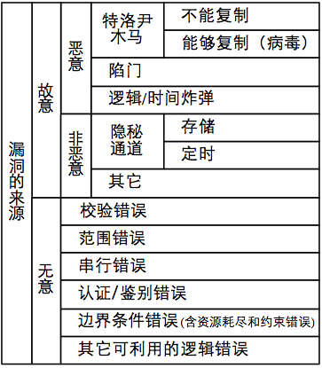
安全性：漏洞来源

Slide 58
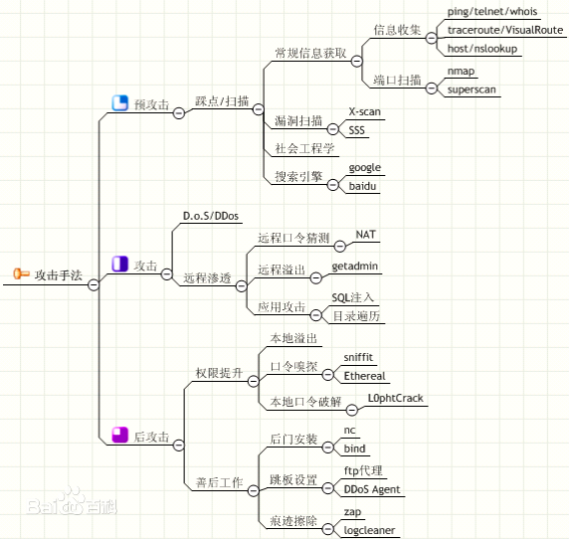
安全性：威胁

Slide 59

其他的安全性测试方法
基于模型的安全功能测试
基于故障注入的安全性测试
模糊测试（Fuzz Testing）
基于白盒的安全测试
威胁模型与攻击树理论
形式化安全测试方法
语法测试
基于属性的测试
动态污点分析方法（Dynamic Taint Analysis）
基于风险的安全测试

Slide 60
关于动态的渗透测试

Slide 61



渗透测试
完全模拟黑客可能使用的攻击技术和漏洞发现技术，对目标系统的安全做深入的探测，发现系统最脆弱的环节，直观地发现问题
探索式测试

Slide 62
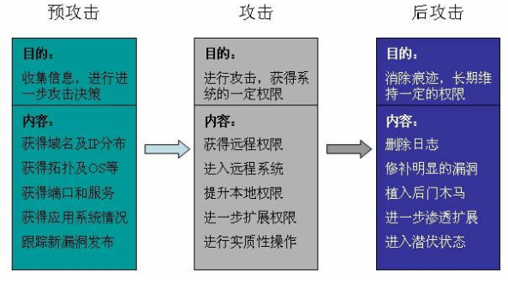
渗透/攻击的阶段

Slide 63
预攻击阶段
基本网络信息获取
ping 目标网络得到 IP 地址和 ttl 等信息
tcptraceroute 和 traceroute 的结果
whois 结果
netcraft 获取目标可能存在的域名、Web 及服务器信息
curl 获取目标 web 基本信息
nmap 对网站进行端口扫描并判断操作系统类型
google、baidu 等搜索引擎获取目标信息
采用 FWtester、hping3 等工具进行防火墙规则探测
常规漏洞扫描和采用商用软件进行检测
结合使用测评工具与 Nessus 等商用或免费的扫描工具进行漏洞扫描
采用 SolarWind 对网络设备等进行发现
采用 nikto、webinspect等软件对 web 常见漏洞进行扫描
采用如AppDetectiv之类的商用软件对数据库进行扫描分析

Slide 64
攻击阶段
基于通用设备、数据库、操作系统和应用的攻击
可以采用各种公开及私有的缓冲区溢出程序代码
基于应用的攻击
基于web、数据库或特定的B/S或C/S结构的网络应用程序存在的弱点进行攻击，常见的如SQL注入攻击、跨站脚本攻击等均属于这一类型
口令猜解技术 ：通过弱口令获取权限者不在少数。进行口令猜解可以采用游刃、X-Scan、Brutus、Hydra、溯雪等工具。

Slide 65
后攻击阶段
口令嗅探与键盘记录：嗅探、键盘记录、木马等软件，功能简单，但要求不被防病毒软件发觉，因此通常需要自行开发或修改。
口令破解：有许多著名的口令破解软件，如L0phtCrack、John the Ripper、Cain等。

Slide 66
应用分析的注意事项
检查应用系统架构、防止用户绕过系统直接修改数据库
检查身份认证模块，防止非法用户绕过身份认证
检查数据库接口模块，防止用户获取系统权限
检查文件接口模块，防止用户获取系统文件
检查其他安全威胁

Slide 67
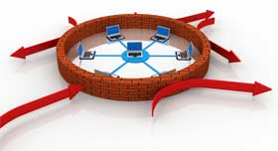
渗透测试方法
黑箱测试，”zero-knowledge testing” 这类测试，最初的信息获取来自DNS、Web、Email及各种公开对外的服务器。
白盒测试，测试者可以通过正常渠道向被测单位取得各种资料，包括网络拓扑、员工资料甚至网站或其他程序的代码片段。目的是模拟企业内部雇员的越权操作

Slide 68
攻击路径
白盒测试（内网测试）指的是渗透测试人员由内部网络发起测试，这类测试能够模拟企业内部违规操作者的行为。最主要的“优势”是绕过了防火墙的保护。内部主要可能采用的渗透方式
1) 远程缓冲区溢出：
缓存溢出（或译为缓冲溢出）为黑客最为常用的攻击手段之一，蠕虫病毒对操作系统高危漏洞的溢出高速与大规模传播均是利用此技术。
缓存溢出攻击从理论上来讲可以用于攻击任何有缺陷不完美的程序，包括对杀毒软件、防火墙等安全产品的攻击以及对银行程序的攻击。
缓存溢出攻击: 通过往程序的缓冲区写超出其长度的内容，造成缓冲区的溢出，从而破坏程序的堆栈，使程序转而执行其它指令，以达到攻击的目的。
2) 口令猜测：利用一个简单的暴力攻击程序和一个比较完善的字典，就可以猜测口令
3) B/S或C/S应用程序测试（如果涉及C/S程序测试，需要提前准备相关客户端软件供测试使用）；

Slide 69
黑盒测试（外网测试）指的是渗透测试人员完全处于外部网络（例如拨号、ADSL或外部光纤），模拟对内部状态一无所知的外部攻击者的行为。
1) 对网络设备的远程攻击；
2) 口令管理安全性测试；
3) 防火墙规则试探、规避；
4) Web及其它开放应用服务的安全性测试；

Slide 70
渗透测试的方法
不同网段 /vlan之间的渗透
端口扫描：利用网络安全扫描器
通过端口扫描，可以得到许多有用的信息，从而发现系统的安全漏洞；
扫描器通过选用远程TCP/IP不同的端口的服务，并记录目标给予的回答，通过这种方法，可以搜集到很多关于目标主机的各种有用的信息
远程溢出：可利用现成的工具实现远程溢出攻击（例如：溢出工具SQL2.exe + 监听工具nc.exe 攻击SQL server 1433端口）
口令猜测：
本地溢出：指在拥有了一个普通用户的账号之后，通过一段特殊的指令代码获得管理员权限的方法，（如Wincsrss）
脚本及应用测试，针对web及数据库服务器进行。利用脚本相关弱点轻则可以获取系统其他目录的访问权限，重则将有可能取得系统的控制权限

Slide 71
渗透测试实施策略
全程监控：采用类似ethereal/wireshark的嗅探软件进行全程抓包嗅探
择要监控：对扫描过程不进行录制，仅仅在安全工程师分析数据后，准备发起渗透前才开启软件进行嗅探
主机监控：仅监控受测主机的存活状态，避免意外情况发生
指定攻击源：该源地址的主机由用户进行进程、网络连接、数据传输等多方监控
对关键系统，可以采用对目标的副本进行渗透测试

Slide 72

什么是 Fuzz Testing
模糊测试：在一个被测试程序中附加上随机数据（fuzz）作为程序的输入。如果被测试程序出现问题（例如 Crush ,或者异常退出），就可以定位程序的缺陷。
模糊测试的巨大优势是，测试设计极其简单，系统的行为先入为主。

Slide 73

Web安全性测试
数据加密
登录或身份验证
输入验证
SQL注入
超时限制
目录
操作留痕

Slide 74
数据加密
信息加密和过滤后才能在客户端和服务器端进行传输
银行：SSL，http——https

Slide 75
登录和身份验证
密码大小写敏感
长度，条件限制
尝试次数
身份验证：
调用者，数据库的身份，用户授权；
受限访问，受限访问的资源

Slide 76
用户认证测试 – 传统的功能测试方法
明确区分系统中不同用户权限
系统中会不会出现用户冲突
系统会不会因用户的权限的改变造成混乱
用户登陆密码是否是可见、可复制
是否可以通过绝对途径登陆系统（拷贝用户登陆后的链接直接进入系统）
用户退出系统后是否删除了所有鉴权标记，是否可以使用后退键而不通过输入口令进入系统
76

Slide 77

后台服务器安全性
脆弱的认证和会话管理
通信层保护不充分
系统配置不安全
信息隐私与完整性
代码安全性
异常处理的安全性
77

Slide 78
输入验证
每个输入域都可能是一个潜在风险
将攻击性的脚本输入进去，提交给服务器处理，攻击服务器
可在输入域提交危险脚本，隐含到某个页面，如下载链接；当其他用户点击时，可调用相应脚本读取用户信息
要求：
每个输入域用标准的机制验证
长度，类型服务要求设定
不允许输入js代码

Slide 79
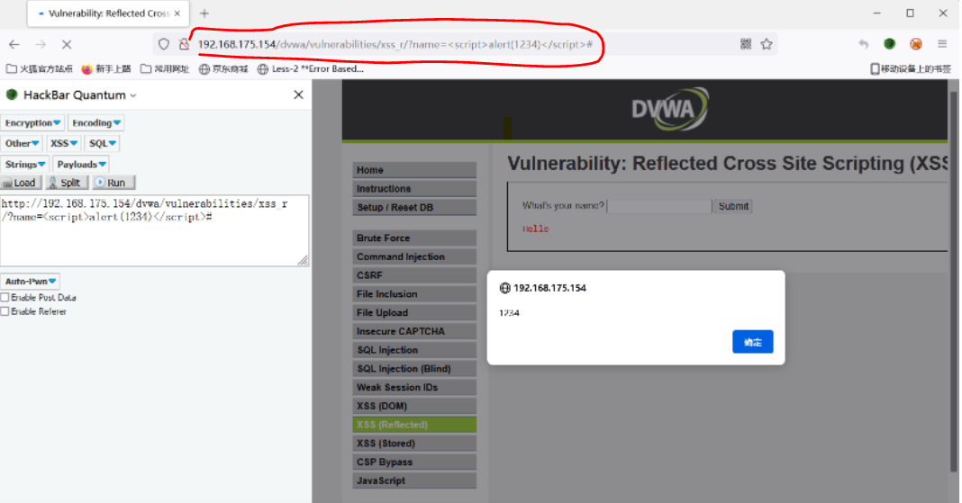
跨站脚本
跨站脚本（Cross-site scripting，简称XSS），是一种迫使Web站点回显可执行代码的攻击技术，而这些可执行代码由攻击者提供、最终为用户浏览器加载。
XSS的攻击目标是为了盗取客户端的cookie或者其他网站用于识别客户端身份的敏感信息。获取到合法用户的信息后，攻击者甚至可以假冒最终用户与网站进行交互。
XSS漏洞成因是由于动态网页的Web应用对用户提交请求参数未做充分的检查过滤，允许用户在提交的数据中掺入HTML代码（最主要的是“>”、“<”），然后未加编码地输出到第三方用户的浏览器，这些攻击者恶意提交代码会被受害用户的浏览器解释执行。

Slide 80
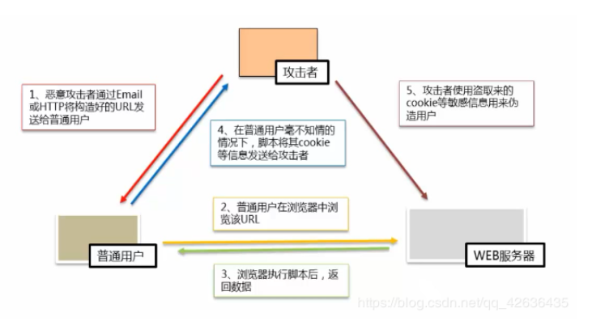
大部分的 XSS 漏洞都是由于没有处理好用户的输入，导致恶意脚本在浏览器中执行。任何输入提交数据的地方都有可能存在 XSS。

Slide 81
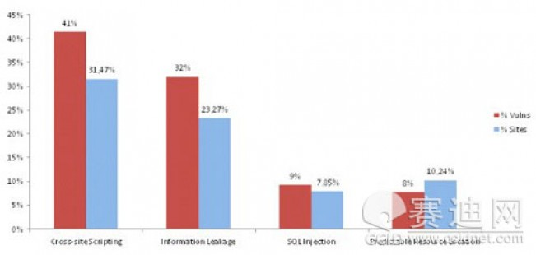
国际Web应用安全组织WASC（Web Application Security Consortium）最新数据表明，采样分析了10297个网站，其中有31.47%站点存在XSS漏洞，且XSS在发现的漏洞中占到总数的41.41%，高居榜首。

Slide 82
1非持久性跨站点脚本攻击，它是最常见的类型的XSS。漏洞产生的原因是攻击者注入的数据反映在响应中
正常发送消息：
http://www.test.com/message.php?send=Hello,World！
接收者将会接收信息并显示Hello,Word
非正常发送消息：
http://www.test.com/message.php?send=<script>alert(‘foolish!’)</script>！
接收者接收消息显示的时候将会弹出警告窗口
2存储型XSS攻击：将攻击代码存入数据库中，然后客户端打开时就执行这些攻击代码。
例如留言板
留言板表单中的表单域：<input type=“text” name=“content” value=“这里是用户填写的数据”>
正常操作：
用户提交相应留言信息；将数据存储到数据库；其他用户访问留言板，应用去数据并显示。
非正常操作：
攻击者在value填写<script>alert(‘foolish!’)</script>【或者html其他标签（破坏样式。。。）、一段攻击型代码】；
将数据存储到数据库中；
其他用户取出数据显示的时候，将会执行这些攻击性代码

Slide 83
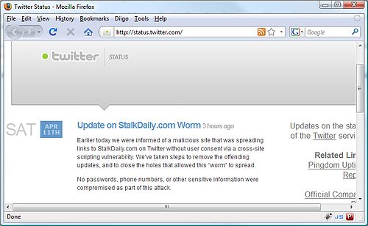
跨站脚本攻击
在页面某些输入域中使用跨站脚本（写入一段 javascript ）来发送恶意代码给没有发觉的用户，让浏览器执行document.write等危险指令 ，窃取用户的资料或信息。

Slide 84
输入域验证
防止：
HTML标签：<…>…</…>
转义字符：&amp(&)；&lt(<)；&gt(>)；&nbsp(空格) ；
脚本语言，如JavaScript <script language=‘javascript’>……</script>
特殊字符：‘ ’ < > /
最好进行更严格的保护和验证

Slide 85
SQL注入
从客户端提交特殊的代码，从而收集程序及服务器的信息，从而获取必要的数据库信息
基于这些信息，注入某些参数，绕过程序的保护，针对数据库进行攻击
如在原有URL地址后面加一个恒成立的条件，则可以绕过系统的保护，对数据库进行操作

Slide 86
SQL注入式攻击
根据SQL语句的编写规则，附加一个永远为“真”的条件，使系统中某个认证条件总是成立，从而欺骗系统、躲过认证，进而侵入系统
Username=Request.from(“username”) Password=Request.from(“password”) xSql=”select * from admin where username=’”&usename&” ’ and password=’”&password &” ’” Rs.open xSql.com.0.3 If not rs.eof then Session(“login”)=true Response.redirect(“next.asp”) End if
or ‘1’ = ‘1’

Slide 87
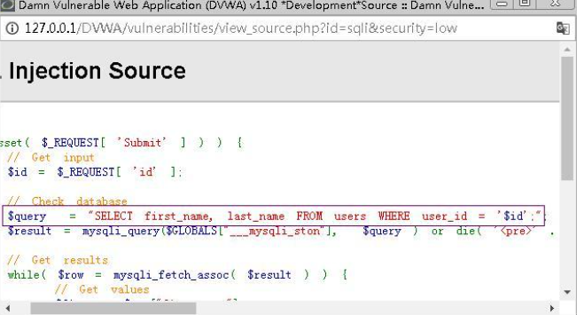
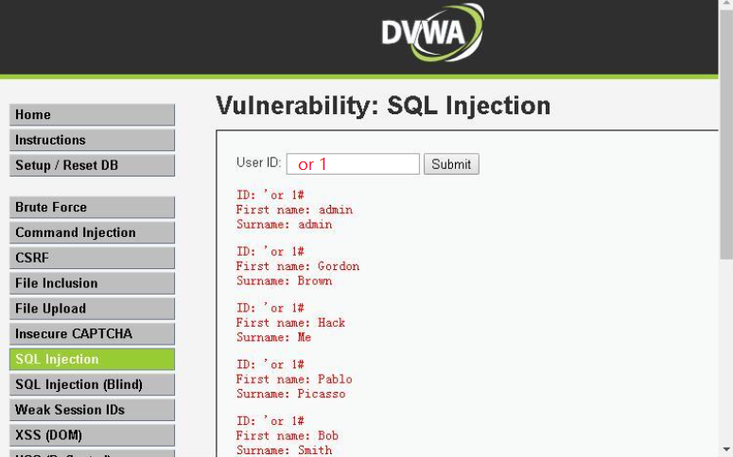
SELECT first_name, last_name FROM users WHERE user_id = '$id';
SELECT first_name, last_name FROM users WHERE user_id = ''or 1#'

Slide 88
超时限制
超时限制：当用户长时间不做操作时，需要重新登录
目录：防止web目录暴露出来——严格设定访问权限
操作留痕：日志文件

Slide 89
6.4.3 安全性测试工具

Slide 90
安全性测试工具的评估标准
支持常见的Web服务器平台
能同时提供对源代码和二进制文件进行扫描的功能
漏洞检测和纠正分析
检测实时系统的问题
不改变被测试的软件，不影响代码
良好的报告
非安全专业人士也易于上手
可管理部署的多种扫描器、尽可能小的错误误差等

Slide 91
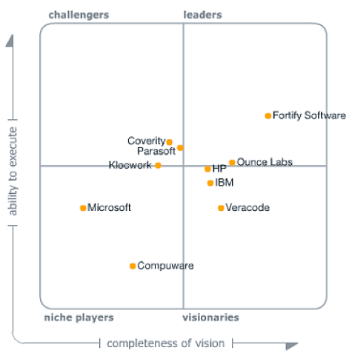
安全漏洞检测工具 -1
CppCheck
Findbugs
C++Test/Jtest
Knocwork insight
Metasploit
WebScarab
Fortify SSC

Slide 92
安全性测试工具-2
Burp suite：用于攻击Web应用程序的集成平台
Nikto：Web服务器扫描程序
Paros proxy：web代理程序，可评估Web应用程序的漏洞
TamperIE：小巧的XSS漏洞检测辅助工具
Tripwire：常用的开放源码的完整性检查工具
Wapiti：安全测试工具，直接对网页进行扫描
Whisker/Wikto：使用LibWhisker的扫描程序（HTTP测试）
网络监控工具主要有Nessus、Wireshark、Snort、Netcat等

Slide 93
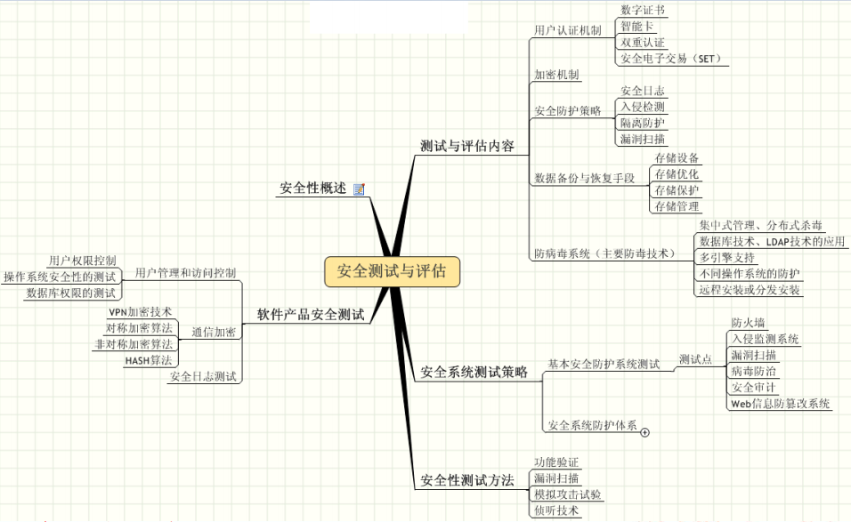
总结：安全性测试

Slide 94
6.4.2 可靠性和容错性测试
可靠性（Reliability）是产品在规定的条件下和规定的时间内完成规定功能的能力。软件可靠性与软件缺陷有关，也与系统输入和系统使用有关。理论上说，可靠的软件系统应该是正确、完整、一致和健壮的。
规定的时间
规定的环境条件
规定的功能

Slide 95
可靠性测试结果的评估
成熟性度量可以通过错误发现率DDP（Defect Detection Percentage）来表现。在测试中查找出来的错误越多，实际应用中出错的机会就越小，软件也就越成熟。
DDP=测试发现的错误数量/已知的全部错误数量
已知的全部错误数量是测试已发现的错误数量加上可能会发现的错误数量之和。

Slide 96
容错性测试
容错性测试（Fault-tolrent test）是检查软件在异常条件下自身是否具有防护性的措施或者某种灾难性恢复的手段。
输入异常数据或进行异常操作，以检验系统的保护性。如果系统的容错性好的话，系统只给出提示或内部消化掉，而不会导致系统出错甚至崩溃。
灾难恢复性测试。通过各种手段，让软件强制性地发生故障，然后验证系统已保存的用户数据是否丢失、系统和数据是否能尽快恢复。

Slide 97
容错测试的要点
故障转移：确保测试对象在出现故障时能成功完成故障的转移，并能从导致意外数据损失或数据完整性破坏的各种硬件，软件和网络故障中恢复
数据恢复：对于必须持续运行的系统，一旦发生故障，备用系统将不失时机接替发生故障的系统，以避免丢失任何数据或事务
测试目标：
确保恢复进程将数据库，应用程序和系统正确地恢复到预期的已知状态
客户机，服务器断电
通过网络服务器产生的通信中断或控制器中断

Slide 98
故障转移测试
Failover 测试:故障转移(Failover)和故障恢复(Failback)
服务器的Failover测试的目的: 检查系统是否具备某种灾难性恢复的手段. 当系统局部或全部出错时, 能否在指定时间内修正错误
在服务器的Failover测试中, 将包括多种情况, 如:
客户机或服务器掉电
客户机与服务器网络中断
服务器相关的程序crash
系统中全部或部分CORE SERVER出现掉电/网络中断情况

Slide 99
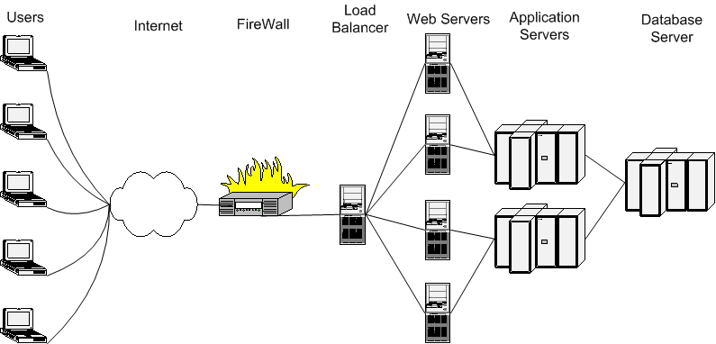
Failover测试的方法和技巧
将测试系统全部对象描绘出来 -系统结构图
对图中的所有可能发生的故障点设计测试用例.

Slide 100
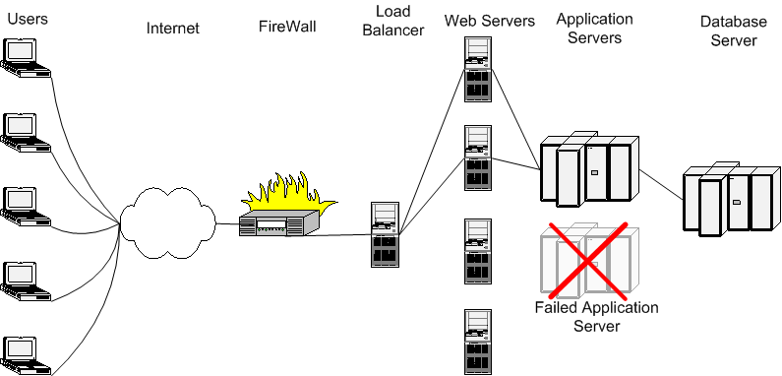
示例: 应用服务器测试
当其中一台应用服务器出现故障，连接此应用服务器的 两个web服务器将不再获得从负载平衡服务器上请求，这样，所有的负载都会传递到剩余的两台web服务器

Slide 101
6.4.3 兼容性测试
兼容性测试: 验证软件之间是否正确地交互和共享信息
硬件兼容
软件之间兼容
数据之间兼容
向后兼容（向下兼容）:可以使用软件的以前版本
向前兼容（向上兼容）:可以使用软件的未来版本

Slide 102

系统之间兼容（数据）
Word Editor
From
Microsoft
Running on
Windows 7
Network Import/Export
Word Editor
From
Apple
Running on
MacOS X
Cut, Copy, Paste
Backup
File Import/Export
Spreadsheet
From
IBM Lotus
Running on
Linux
File Load/Save

Slide 103
前后兼容
Word 2003 running on
Windows 2K
Word 2007 running
on Windows XP
Word 2010 running
on Windows 7
Word running
on Win NT
Data.doc
Word 98 running
on Win98
XXX running on
Windows 8
Data.RTF
Data.txt
Tools
Backward Compatibility
Forward Compatibility
Load old data
Import old data
Exchange new data
Must do
Had better design

Slide 104
多个不同版本的测试
Word
Processors
Spreadsheet
Programs
Database
Games
New Computing Platform 2010
Educational Programs
Painting and Drawing Programs
Compatibility test
Popularity: Top 100 or 1000 based on sales dada
Age: <3-year old
Type: break into types: DB, Word, Graph, …
Manufacturer
Criteria to
Choose programs

Slide 105
多版本的测试
需要对所有可能的软件组合等价分配，验证软件之间正确交互的最小有效集合。
通常的做法：
将软件分类。例如：字处理，电子表格，数据库，图形处理，游戏等。从每种类型中选择部分测试软件
按软件的流行程度选择较流行的软件
按年份，选取一定年份内的程序和版本

Slide 106
例: 设计测试矩阵表
每一个浏览器和版本支持的特性上都有细微的差别，在不同的操作系统上表现也有所不同。
 | PC |  |  |  | Unix/Mac
 | WinNT | Win 2K | Win XP | Win7 | Solaris | HP-UX | Linux | OS X
IE6 | √ |  |  | √
IE8 | √ | √ |  | √
IE9 | √ | √ |  | √
Firefox | √ | √ |  | √ | √ | √ | √
Safari |  |  |  | √ | √ |  |  | √
…

